Slide 1
Protokoli u PON-ovima
prof.dr.sc. Alen Bažant
Fakultet elektrotehnike i računarstva
Zavod za telekomunikacije

Slide 2
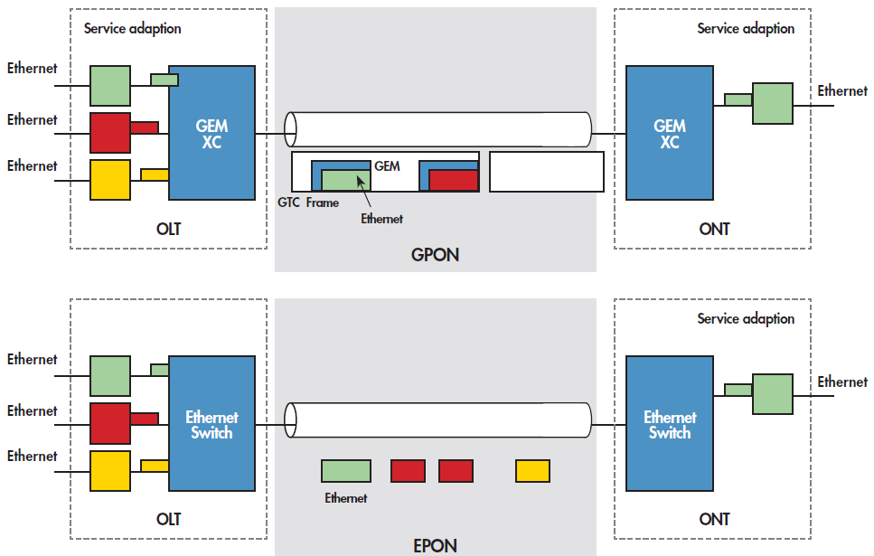
Usporedba EPON – GPON

Slide 3
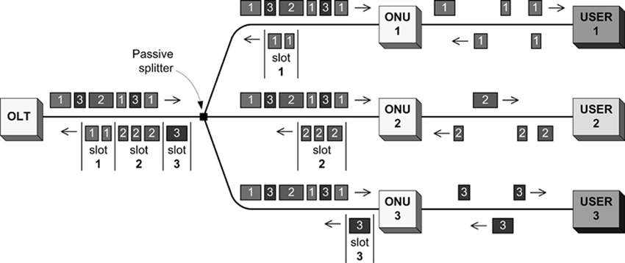
Osnovna obilježja protokola EPON-a
u silaznom smjeru tok okvira je isti kao u ethernetskom LAN-u na P2P linku
u uzlaznom smjeru EPON koristi inačicu TDMA
ONU-i šalju usnopljene okvira (jedan ili više)
fragmentacija okvira nije dozvoljena

Slide 4
Protokolni složaj EPON-a
EPON podržava sve ethernetske opcije, uključujući VLAN-ove, IEEE 802.1p i dr.
GPON ne podržava izvorne ethernetske funkcionalnosti
nužna uporaba ethernetskih komutatora u OLT-u i ONU/ONT-u

Slide 5
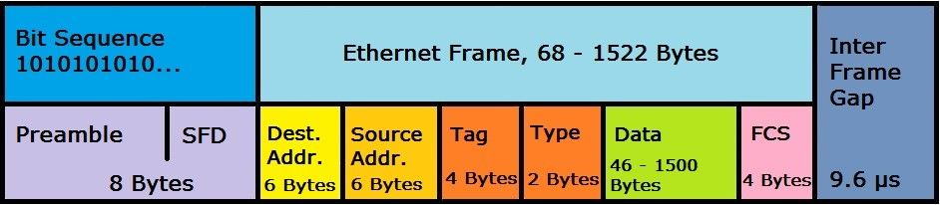

Struktura EPON okvira
ethernetski okvir
ethernet
modifikacija preambule/SFD-a
EPON
SLD
u svakom oktetu LSB (engl. Least Significant Bit) se šalje prvi
0xD5 je SLD – Start of LLID Delimiter
LLID – Logical Link Identifier, 16 bita
M bit = 0 (P2P) ili 1 (razašiljanje), ostalih 15 bita – ONU ID
ONT/ONU filtrira okvire temeljem LLID-a
prilikom slanja okvira ONT/ONU umeće LLID koji mu je dodijeljen
CRC štiti oktete od SLD-a do kraja LLID-a (x⁸ + x²+ x + 1)

Slide 6
IEEE 802.1Q – označavanje okvira
označavanje okvira - VLAN tagging
preporuke IEEE 802.3ac i 802.1Q
duljina označenog okvira - 64 do 1522 okteta
TPID = 0x81-00 (x'81-00)
prioritet + CFI + VLAN ID = TCI (Tag Control Information)
prioritet - IEEE 802.1p - CoS
za IEEE 802.3 okvire CFI = 0

Slide 7
Razašiljanje i slanje na veći broj odredišta
svakom ONU može biti dodijeljeno više LLID-a
ali je svaki LLID dodijeljen samo jednom ONU
svi ONU-i odgovaraju na SCB LLID
engl. Single Copy Broadcast
omogućava OLT-u da jednim okvirom pošalje istu informaciju svim ONU-ima
koristi fizičko razašiljanje signala inherentno PON-u
primjer korištenja SCB-a:
OLT poziva nove ONU-e da se jave prilikom procesa otkrivanja (engl. discovery)
multicast se isto šalje pomoću SCB LLID-a
ONU može smanjiti količinu multicasta (npr. IGMP snoopingom ili filtriranjem VLAN-ova)

Slide 8
Ostala obilježja EPON-a
koristi tradicionalnu strukturu ethernetskih okvira – nedostaje mu takt od 8 kHz
to prijenos usluga utemeljenih na TDM-u čini složenijim
taj je takt bio ugrađen u BPON, podržava ga i GPON
govor se kroz EPON prenosi kao VoIP
za prijenos drugih TDM usluga koristi se emulacija krugova (engl. circuit emulation)
krug je fizički prijenosni put između dvije točke u mreži, obuhvaća prijenos u oba smjera
npr. telephone circuit = telefonska linija
kanal je sredstvo za prijenos signala u jednom smjeru
krug može sadržavati više kanala

Slide 9
Protocol MPCP
Multi-Point Control Protocol (ili Multipoint MAC Control)
IEEE 802.3ah ga je kreirao kao podršku za DBA
MPCP nije DBA sam po sebi
implementiran je na sloju upravljanja MAC-om
MAC Control – ranije korišten za upravljanje prometnim tokovima (engl. flow control)
Klijent MAC Controla može biti i DBA agent

Slide 10
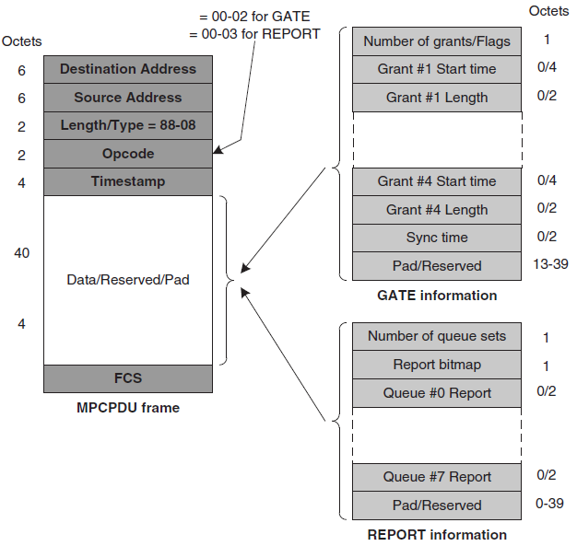
Struktura MPCP okvira
MAC Control okviri
osim za dodjelu prijenosnog pojasa koriste se za:
ranging
discovery
imaju prednost pred podatkovnim okvirima
polje Timestamp služi za
sinkronizaciju brojača u OLT-u i ONU-ima
pokreće se kad MAC Control preda okvir MAC-u

Slide 11
Primjer protoka okvira u EPON-u
EPON podržava i okvire PAUSE (MAC Control okviri) za upravljanje prometnim tokovima (engl. flow control), ali su oni neučinkoviti ako su ONU-i jako udaljeni od OLT-a.

Slide 12
Poruke protokola MPCP
u silaznom smjeru OLT šalje poruke GATE
OLT tim porukama daje dozvole (engl. grant) ONU-ima za slanje u uzlaznom smjeru
temelji se na lokalnom taktu koji je sinkroniziran s taktom u OLT-u (pomoću ranginga)
poruka GATE određuje
trenutak kad ONU može početi slati podatke (32-bitni broj) i
trajanje slanja (16-bitni broj)
kad se vrijeme slanja u ONU poklopi s dozvolom on aktivira laserski predajnik
OLT u dozvoli vodi računa o vremenu potrebnom za uključivanje i isključivanje lasera u ONU

Slide 13
Poruke protokola MPCP (II)
OLT periodički šalje GATE prema ONU-ima kako bi oni izrazili svoje potrebe za slanje
u svakoj GATE poruci moguće je jednom ONU poslati više dozvola
no zbog jednostavnosti bolje je kad se u svakoj poruci GATE šalje samo jedna dozvola tom ONU
ONU u uzlaznom smjeru šalje poruke REPORT
temeljem njih OLT porukom GATE šalje dozvole
EPON podržava osam razina prioriteta prometnih tokova (IEEE 802.1Q) – REPORT izvještava o stanju u svakom od 8 redova čekanja (engl. queue)
broj bita u redu izražava se 16 bitnim brojem (engl. bit count) – sadrži IFG, FEC i ostali pretek (engl. overhead)

Slide 14
Dinamička dodjela kapaciteta linka
Report i Gate su MPCPDU-ovi

Slide 15
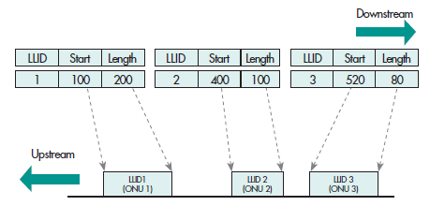
Dinamička dodjela kapaciteta linka (II)
vrijednosti polja Start i Length određuje DBA algoritam
GATE
REPORT
OLT šalje poruke Gate prema LLID-u
odgovor na poruke REPORT
Gate poruke se šalju između ostalih ethernetskih okvira
ONU-i šalju okvire Report OLT-u
stanje spremnika – komunikacijska potreba ONU-a
ONU-i stalno šalju REPORT-e kako bi resetirali svoj brojač u OLT-u
ako taj brojač istekne OLT poništava prijavu ONU-a u PON

Slide 16
Sigurnost i enkripcija
EPON u izvornom obliku ne adresira problem sigurnosti u silaznim smjeru
moguće je koristiti tehnike enkripcije na linku definirane u IEEE 802.1ae ili 802.1af
moguće je i korištenje regionalnih specifikacija
jedna od mogućih tehnika enkripcije je AES s 128-bitnim ključem
može se koristiti za silazni ili za oba smjera
enkripcija u uzlaznom smjeru se koristi radi autentikacije poruka
ako OLT primi slanje ONU-a s pogrešnim enkripcijskim ključem on će primljene podatke poništiti
uzlazna enkripcija nije obavezna, ali se sve više koristi

Slide 17
FEC u EPON-u
FEC je obavezan u 10G EPON-u
EPON koristi kôd RS(255, 239, 8) – ITU-T G.975
10G EPON koristi kôd RS(255, 223)
može ispraviti 16 simbola umjesto 8 kao RS(255, 239)
u uzlaznom smjeru sličan koncept primjene FEC-a

Slide 18
FEC u EPON-u (II)
EPON okviri se dijele u blokove od 239 okteta i svaki se blok štiti sa 16 okteta

Slide 19
Otkrivanje ONU-a/ONT-a
tzv. discovery process
PON treba prepoznati prisutnost nekog ONU-a/ONT-a i
prijaviti ga
dodijeliti mu LLID
dodijeliti mu pojas za slanje u uzlaznom smjeru
kompenzirati RTT kašnjenja
nakon gašenja ili reseta ONT čeka poruku GATE koja sadrži LLID dodijeljen od OLT-a
OLT peirodički odašilje takvu poruku svim ONT-ovima
prijava traje kraće od 1 s

Slide 20
Procedura otkrivanja ONU-a
OLT periodički otvara Discovery Time Window
omogućava novim ONU-ima da se oglase
LLID je vezan uz MAC adresu ONU-a
poruke Discovery GATE, REGISTER_REQ i REGISTER se šalje po kanalu za razašiljanje
naredne se poruke šalju slanjem na jedno odredište (engl. unicast)
ONU šalje MAC adresu

Slide 21
OAM PDU
tipovi OAM informacije
remote failure indication
remote loopback
link monitoring
miscellaneous

Slide 22
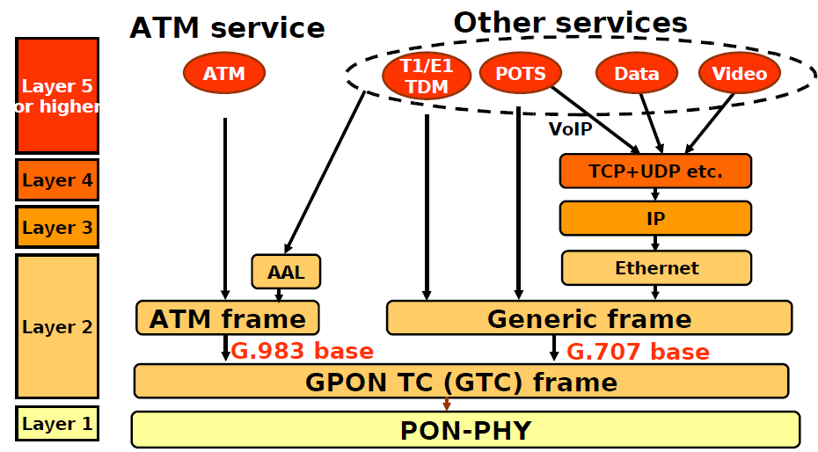
Protokolni slojevi u GPON-u

Slide 23
Protokolni slojevi u GPON-u (2)
na TC-u se koristi NRZ i pseudoslučajno kodiranje (scrambling)
OMCI – ONU/ONT Management and Control Information
GTC osigurava komunikacijski kanal za prijenos OMCI

Slide 24
Podsloj GTC
definiran u ITU-T G.984.3
sličan DLL-u
određuje
adaptaciju protokola višeg sloja
format GPON okvira
protokol za višestruki pristup mediju (MAC), tj. sučelje za DBA
prijavu ONU-a i proceduru za ranging
PLOAM funkcije
opcijski podržava
enkripciju u silaznom smjeru
zaštitu od pogrešaka (FEC)
funkcije GTC-a se realiziraju pomoću T-CONT-ova
T-CONT je sredstvo za upravljanje dodjelom širine prijenosnog pojasa (engl. Bandwidth, skr. BW) u uzlaznom smjeru
grupira zajedno prometne tokove sličnih obilježja po pitanju BW-a

Slide 25
GTC-okviri u silaznom smjeru
0xB6AB31E0
koristi ga OLT za određivanje dozvola za slanje (grants) ONU-ima
duljina korisničkog dijela okvira
FEC – da/ne
u silaznom smjeru uzastopni slijed okvira fiksnog trajanja (TDM)
PCBd – Physical Control Block downstream
GEM – GPON Encapsulation Method

Slide 26
GTC-okviri u uzlaznom smjeru
PLOu – Physical Layer Overhead upstream
DBRu – Dynamic Bandwidth Report upstream
u uzlaznom smjeru – TDMA (snopovi prometa)
snopovi trajanja kraćeg od 125 μs

Slide 27
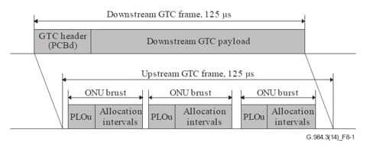
Odnos između GTC okvira u DS-u i US-u
uzlazni GPON okvir ima fiksno trajanje 125 μs
u DS-u GTC okviri se šalju uzastopno
u US-u se šalju snopovi GTC okvira

Slide 28
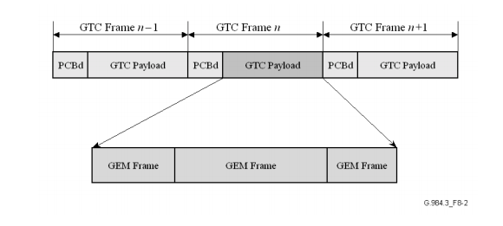
Korisnički sadržaj u silaznom smjeru
u korisnički sadržaj (engl. payload) GTC okvira ubacuju se GEM okviri
GEM okviri mogu biti cijeli ili fragmentirani

Slide 29
Korisnički sadržaj u uzlaznom smjeru
T-CONT – Transmission Container
korisnički dio GTC okvira u uzlaznom smjeru čine GEM okviri koji sadrže:
cijele pakete
fragmente paketa
ili blokove podataka
primjer:
GEM – GPON Encapsulation Method

Slide 30
GEM okviri
GEM je modifikacija ITU-T G.7401 GFP-a
engl. Generic Framing Protocol
spojno orijentirana tehnika prijenosa
u uzlaznom smjeru multipleksiraju se višestruki korisnički sljedovi podataka
svakom GEM okviru potreban je Port-ID
Port-ID omogućava multipleksiranje do 4096 prometnih tokova po PON-u
kad ONT ili OLT nemaju okvira za slanje, šalju prazne (engl. idle) GEM okvire

Slide 31
Preslikavanje korisničkih podataka u GEM okvire

Slide 32
Fragmentacija okvira u uzlaznom smjeru
(2 of 2)
fragmentacija se primjenjuje u oba smjera prijenosa
pomaže slanje hitnih okvira (na slici) i
slanje jako dugačkih ethernetskih Jumbo okvira
polje PLI omogućava duljinu GTC okvira do 4096 okteta, a Jumbo okviri mogu biti duljine do 9000 okteta
fragment mora početi s GEM zaglavljem

Slide 33
Mulitpleksiranje u uzlaznom smjeru
svaka logička veza između OLT-a i ONU-a ima pridijeljen logički priključak (engl. port) u ONU
te veze pripadaju tokovima podataka usluga
ONU-ID identificira određeni ONU kao izvor nekog snopa podataka.
Port-ID identificira port u ONU koji je pridijeljen podacima sadržanim u GEM okviru.
Usluge s istim prijenosnim karakteristikama mogu biti multipleksirane u isti T-CONT.

Slide 34
T-CONT i Port
T-CONT je najmanji entitet kojem se dodjeljuje širina prijenosnog pojasa
oznaka T-CONT-a je Alloc-ID
svaki ONU raspoznaje svoje dozvole za slanje (grants) temeljem Alloc-ID-a
Alloc-ID se koristi i za dodjelu BW-a OMCC porukama
ONU Management and Control Channel
u uzlaznom smjeru:
OLT određuje BW koji se dodjeljuje svakom T-CONT-u za svaki okvir u uzlaznom smjeru
ONU je odgovoran za raspodjelu BW-a dodijeljenog T-CONT-u određenim portovima
ONU je odgovoran i za multipleksiranje podataka različitih portova u neki T-CONT

Slide 35
T-CONT i Port (II)
u silaznom smjeru:
OLT multipleksira GEM okvire koji pripadaju različitim prometnim tokovima u korisnički dio GTC okvira
svaka je logička veza nekog prometnog toka identificirana Port-ID-om
zapisan je u protokolni pretek GEM okvira
svaki ONU identificira i procesira svoje okvire temeljem oznake Port-ID u GEM okvirima i ignorira okvire s oznako Port-ID koje mu ne pripadaju
Alloc-ID ima duljinu 12 bita
jedinstven je na razini OLT-a
Port-ID ima duljinu 12 bita (16 u XG-PON-u)
oba ID-a OLT dodjeljuje ONU-ima
ONU-ID – 8 bita
255 označava da ONU nema dodijeljen ID

Slide 36
Tipovi T-CONT-ova
tip 1: fixed (dodjela: provisioned)
za CBR promet i rt-usluge koje traže fiksnu brzinu i kontrolirano kašnjenje, BW uvijek dodijeljen
tip 2: assured (dodjela: provisioned)
fiksni prosječni BW kroz neko vrijeme, za nrt-usluge
tip 3: assured and non-assured (dodjela: provisioned ili dinamički)
BW dodijeljen do osigurane razine, ali samo po potrebi, koristi se za VBR promet
tip 4: best-effort (dodjela: dinamički)
nema jamstava dodjele BW-a
svi T-CONT-ovi tipa 4 dobivaju jednaki BE BW
tip 5: fixed (dodjela: provisioned)
skup svih ostalih tipova, moguće sve kombinacije

Slide 37
Odnos između slanja u silaznom i uzlaznom smjeru
vremena SStart i SStop izražena su brojem okteta
korisnički sadržaj u uzlaznom smjeru podijeljen je u T-CONT-ove

Slide 38
Formiranje okvira u silaznom smjeru
XG-PON (ITU-T G.987)

Slide 39
GEM i XGEM okviri
GPON
XG-PON
granularnost korisničkog sadržaja – 4 okteta (riječ) u XGEM-u i 1 oktet u GEM-u

Slide 40
Preslikavanje korisničkog sadržaja u GEM-okvire
isto načelo preslikavanja vrijedi i za označene ethernetske okvire

Slide 41
Preslikavanje korisničkog sadržaja u GEM-okvire (II)
za XG-PON definirana su jedino preslikavanja ethernetskih i MPLS okvira u korisnički sadržaj

Slide 42
DBA
bandwidth assignment – raspodjela kapaciteta u odlaznom smjeru između ONU-a
najjednostavniji pristup: svim ONU-ima jednako – neučinkovito
bolja je dinamička metoda, G.983.4 daje podlogu za DBA
dinamičko upravljanje dodjelom kapaciteta (DBA)
dvije vrste ONU-a
status-reporting
ONU-i izvještavaju OLT o stanju svojih spremnika
non-status-reporting
OLT autonomno predviđa stanje spremnika u ONU-ima na temelju ranijeg prometa
Sukladno tome, OLT podržava jednu ili obje metode
status-reporting DBA (SR-DBA)
traffic-monitoring DBA (TM-DBA)
moguća i hibridna metoda između NSR-a i SR-a
OLT upravlja dodjelom BW-a T-CONT-ovima, a ONU to raspodjeljuje između Port-ID-a

Slide 43
Enkripcija i FEC
GPON koristi enkripciju 128-bitni AES (opcije: 192 i 256 bita)
potrebno zaštititi silazni smjer
enkripciju je moguće koristiti i u uzlaznom smjeru
enkriptira se samo korisnički sadržaj GEM okvira
OLT inicira razmjenu ključeva PLOAM porukama
ONU generira ključ i šalje ga natrag OLT-u
FEC – koristi se RS(255, 239)
dobitak u budžetu snage 3 – 4 dB, posebno važan za CBR (TDM) promet
36432
FEC u silaznom smjeru

Slide 44
FEC u uzlaznom smjeru
kad je u nekom ONT-u FEC omogućen, on se primjenjuje na sva slanja u uzlaznom smjeru tog ONT-a
FEC se u predajniku odvija prije pseudoslučajnog kodiranja (engl. scrambling)
PSK poboljšava prijenosne performanse na signalnoj razini

Slide 45
Aktivacija ONU-a
aktivacija ONU-a započinje
ručno od strane operatera koji aktivira novi ONU
automatskim prozivanjem (polling) od strane OLT-a
traži "nestale" ali ranije aktivne ONU-e, da li su se vratili u uslugu
ili traži nove ONU-e
početno stanje: nakon uključivanja ili nakon reseta ONU ide u početno stanje
nakon što su razriješeni svi alarmi i ONU primi signal prelazi u stanje Standby
nakon što primi poruku Upstream_Overhead prelazi u stanje Power_Setup
sljedeće stanje je Serial_Number
ONU čeka da OLT pošalje zahtjev za Serial_Number, nakon što primi tu poruku šalje svoj serijski broj
nakon što OLT dobije dva odgovora od ONU-a dodjeljuje mu ONU-ID
nakon aktivacije započinje proces ranging

